Slide 1
工作經歷

Slide 3
火災警報聲偵測模型

Slide 4
火災警報偵測模型
執行於智慧插座上。
主要用於當家中無人或獨居老人的場景，提供火災安全通報。
模型主要用於偵測火災警報聲，但同時包含「人的哀嚎 聲」及「Help」單字語音。
使用預訓練模型進行遷移學習進行警報聲的finetune。
使用Multi-Fold Training。
模型壓縮採用二階段剪枝+量化。
在輸入為1.5秒，模型可壓縮至90KB；若輸入為1秒，則模型可壓縮至70KB
經過測試，火災警報聲的正確率為96.8%

Slide 5






火災聲音偵測架構

Slide 6
模型開發流程
資料準備與處理
基礎模型訓練
二階段剪枝
剪枝後重訓練
NN Codes On MCU
TFLite to C Array
QAT
Int8 PTQ

Slide 7
Smart-Microphone

Slide 8
SmartMic
緣起
語音助理無所不在； 手機、汽車、消費性電子產品、家電等。
目的
喚醒詞在麥克風端偵測，能低延遲和低功耗。
功能
VAD
KWS

Slide 9
VAD及KWS開發簡介
1. 以深度學習技行建構語音功能模型，並執行資源極限制的邊緣環境。
2. 研發離線低功耗、低資源具喚醒詞麥克風智能晶片。
3. 希望以此為基礎，未來研發具備離線命令詞的麥克風智能晶片。

Slide 10
VAD及KWS開發簡介
1. Deep Learning Framework: Tensorflow and Pytorch
2. Deep Learning Model Architectures: VAD: Two-Layer Full Connected Neural Network. KWS: Three-Layer Full Connected Neural Network.
3. Training Speech Corpus: Keyword-spotting research datasets.
4. Compression Approach: Int8 Quantization.

Slide 11
專案成果
VAD : 1. 已完成。
2. 準確率：93%-96%。
3. 模型大小：10K。
KWS :
1. Float and Int8 KWS Model。
2. 準確率：85-95%。
3. 模型大小：36K。

Slide 12
Rule-based Chatbot Engine

Slide 13
威剛-隆宸星：Wahoo Chatbot Engine
實現語音句字命令，連接在地服務，包含控制家中家電。
更人性化對話。
提供外接第三方NLP Engine。
最適回應語句計算及輸出。

Slide 14
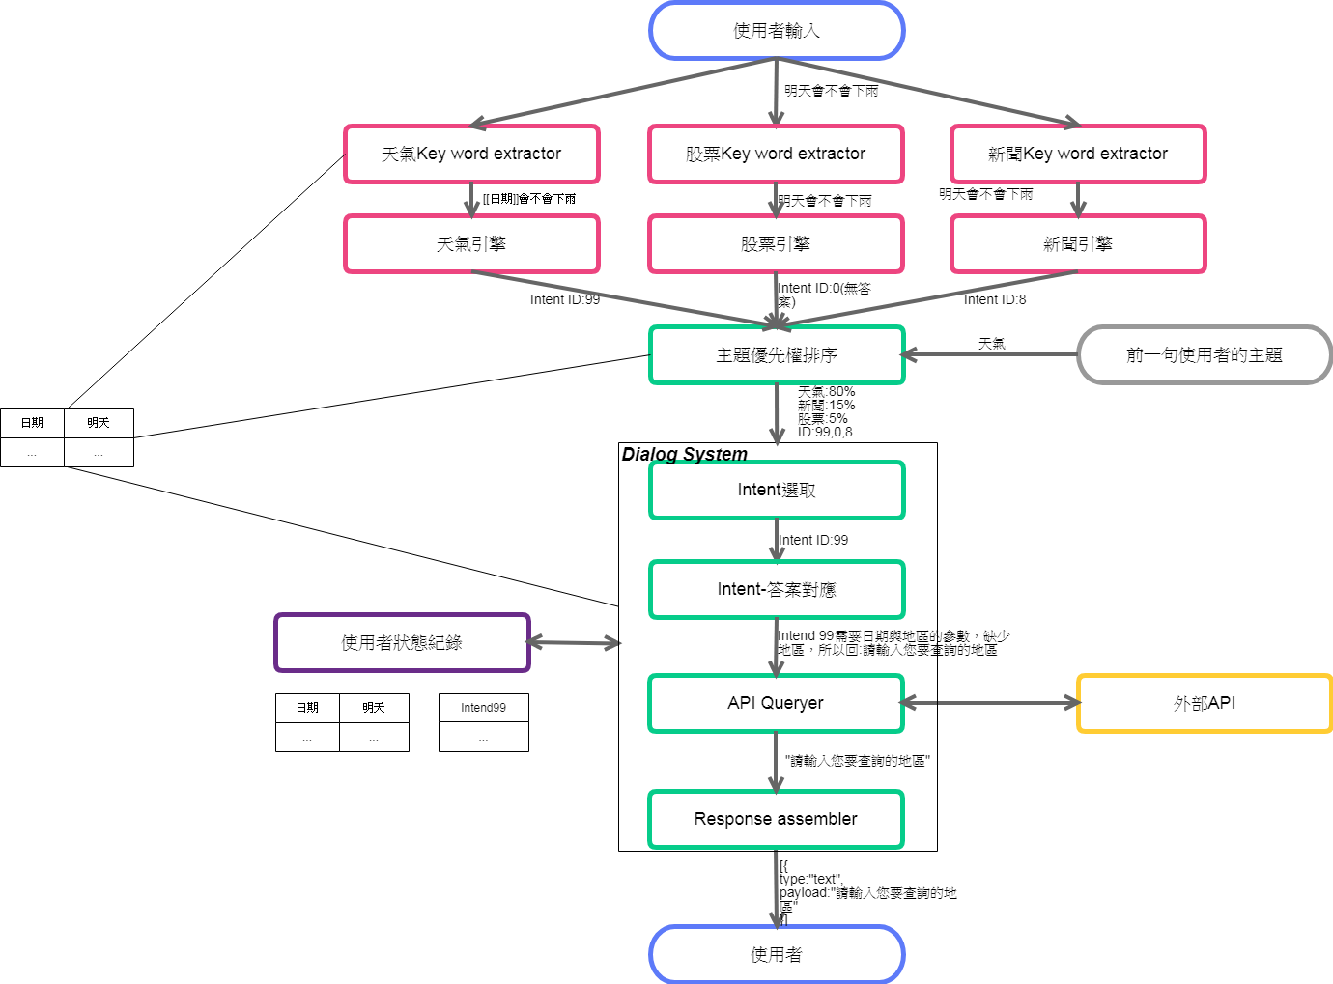
Wahoo Engine Architecture

Slide 15
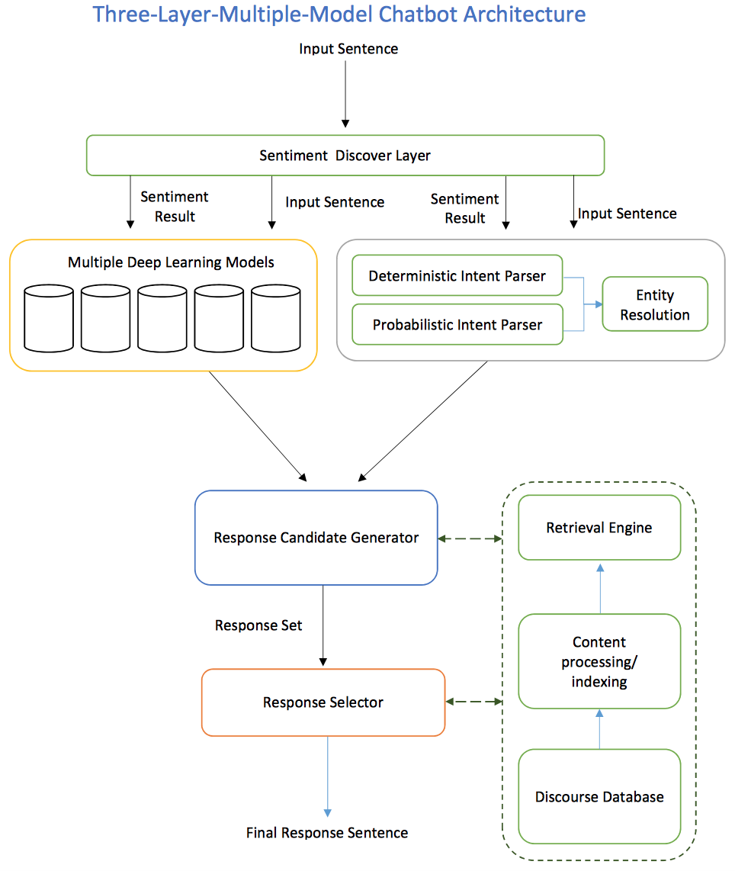
Wahoo Engine Architecture With ML

Slide 16
Rule-based + AI
將對話當時環境因素加入考量，增強對話更擬人化。
提升語句命令中關鍵詞補捉的容錯率。
個人化體驗。
結合知識圖譜，提供具建議性特質的回應。

Slide 17
報告結束, 感謝各位面試長官

